Slide 1


¡¡A jugar!!

Slide 2
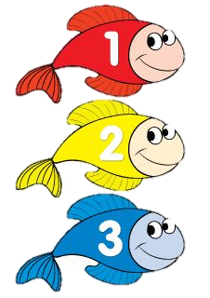
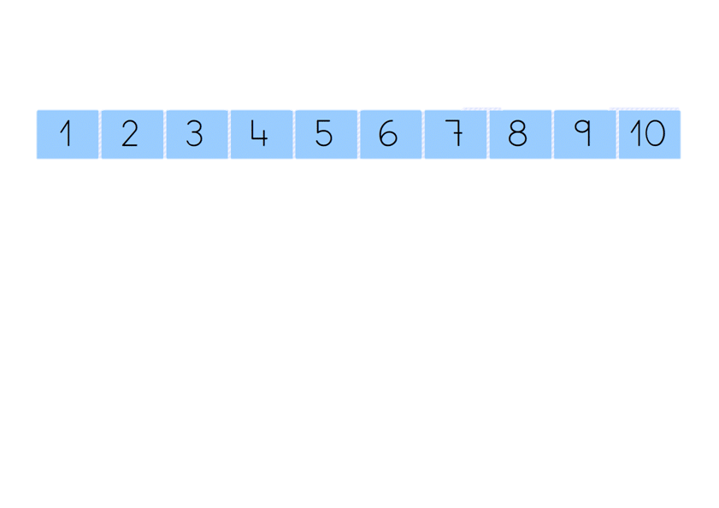
¿Cuántos hay?
3

Slide 3

¿Cuántos hay?
2

Slide 4

¿Cuántos hay?
1

Slide 5
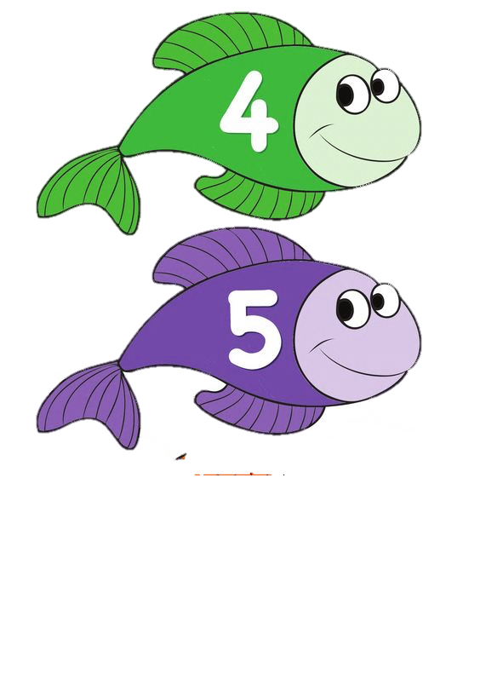
¿Cuántos hay?
5

Slide 6
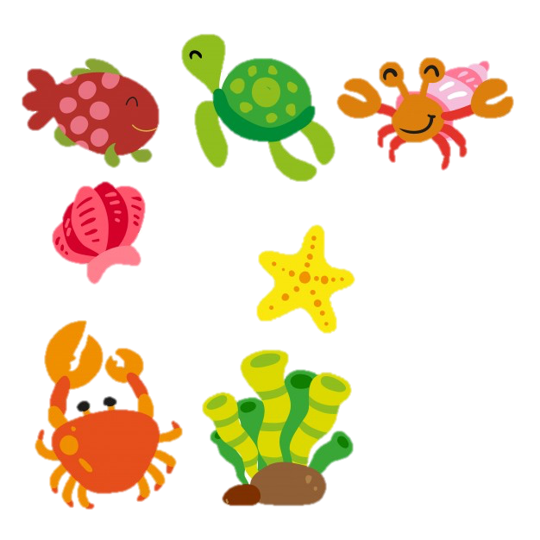
¿Cuántos hay?
7

Slide 7
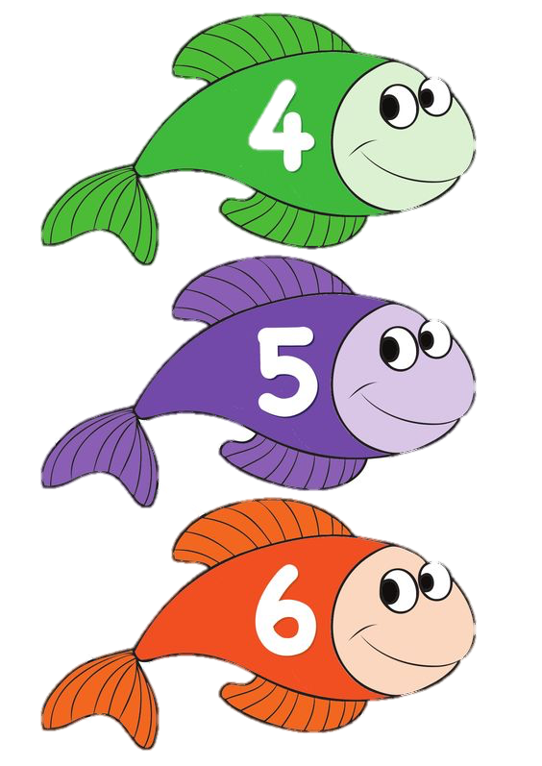
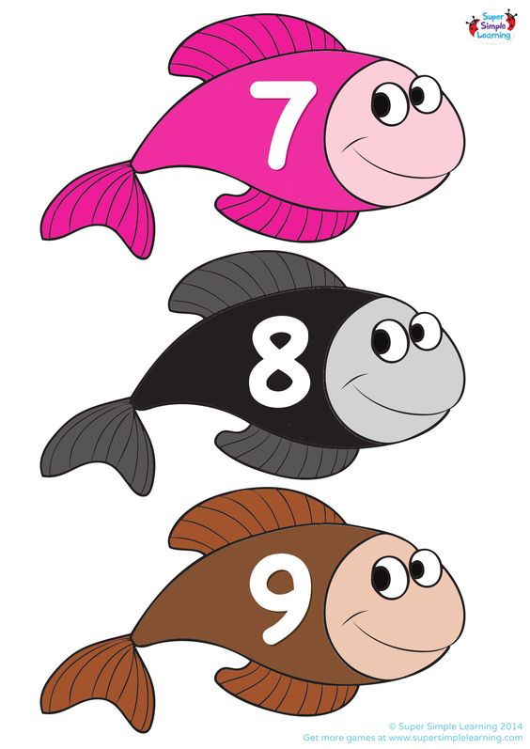
¿Cuántos hay?
9

Slide 8
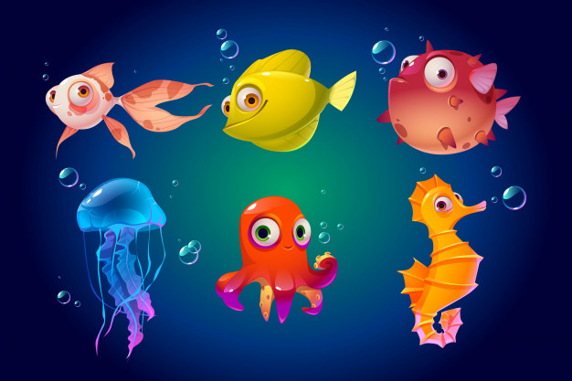
¿Cuántos hay?
6

Slide 9
Muy bien

